Slide 1
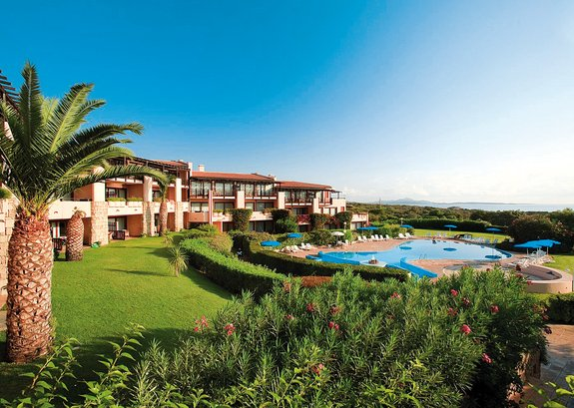
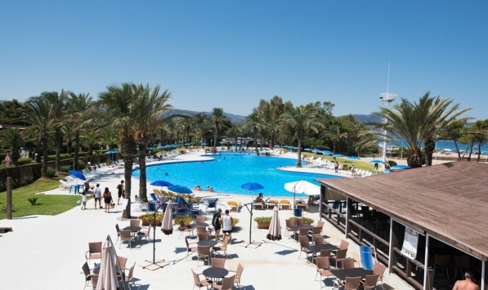
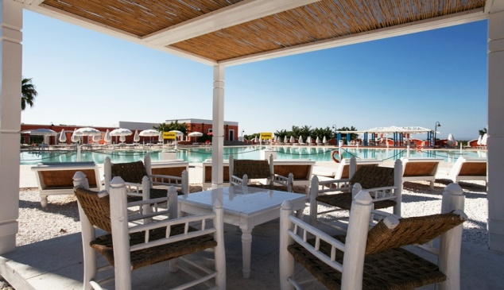
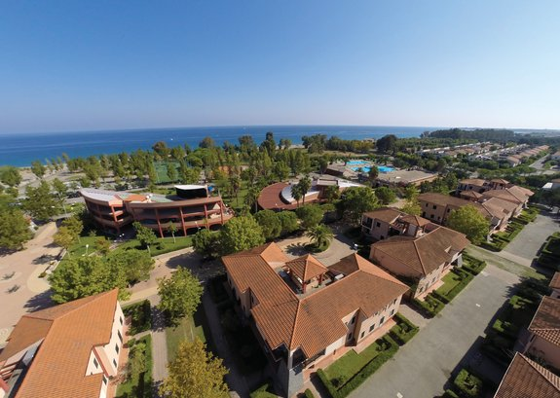
IN COLLABORAZIONE CON I VIAGGI DI ALUVE’ SOGGIORNI MARE
SARDEGNA - COSTA SMERALDA
VILLAGGIO CLUB 4 STELLE
29 agosto – 5 settembre 2017
PENSIONE COMPLETA CON BEVANDE
EURO 650,00 A PERSONA
(QUOTA DA CATALOGO 840,00)
SICILIA - COSTA NORD
VILLAGGIO CLUB 4 STELLE
3- 10 settembre 2017
PENSIONE COMPLETA CON BEVANDE
EURO 535,00 A PERSONA
(QUOTA DA CATALOGO 665,00)
PUGLIA - SALENTO
VILLAGGIO CLUB 4 STELLE
3- 10 settembre 2017
PENSIONE COMPLETA CON BEVANDE
EURO 470,00 A PERSONA
(QUOTA DA CATALOGO 560,00)
CALABRIA – COSTA JONICA
VILLAGGIO CLUB 4 STELLE
3- 10 settembre 2017
PENSIONE COMPLETA CON BEVANDE
EURO 470,00 A PERSONA
(QUOTA DA CATALOGO 595,00)
Per info: Segretario Organizzativo Nazionale CAD
DR TUCCI Antonio - 391 7210751– presidenza@cadsociale.com

